Slide 1


剑桥大学的几位经济学家
及其主要贡献
马歇尔（Alfred Marshall）：
新古典经济学（剑桥学派）
凯恩斯（John Maynard Keynes）：
《通论》——凯恩斯的宏观经济学
琼.罗宾逊（Joan Robinson）等：
新剑桥学派

Slide 2
《当代西方经济学流派》之
新 剑 桥 学 派
(Neo-Cambridge School)
又名:后凯恩斯经济学派
Post-Keynesian Economics

Slide 3
主 要 内 容
一、新剑桥学派的形成
二、新剑桥学派的收入分配理论
三、新剑桥学派的经济增长理论
四、新剑桥学派的经济政策主张

Slide 4
“新剑桥学派”主要知识点
两个剑桥之争
新剑桥学派发展凯恩斯经济学的出发点：补充收入分配理论
新剑桥学派收入分配理论的特点
新剑桥学派关于经济增长与收入分配的关系
新剑桥学派政策主张的核心：调节收入分配

Slide 5
新剑桥学派的主要代表人物:
琼·罗宾逊(Joan Robinson)
皮埃罗·斯拉法(Piero Sraffa)
尼古拉斯·卡尔多(Nicholas Kaldor)
卢吉·帕西内蒂(Luigi Pasinetti)
米哈尔·卡莱茨基(Michal Kalecki)

Slide 6
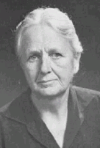
（Joan Robinson）(1903～1983)
世界级经济学家当中的惟一女性，有史以来最著名的女性经济学家
新剑桥学派最著名的代表人物和实际领袖。
不完全竞争理论的创建者之一

Slide 7
Joan Robinson
发展微观经济学理论的主要贡献
Joan Robinson.
The Economics of Imperfect Competition.
London:Macmillan,1933
分析不完全竞争包括垄断竞争和寡头垄断市场结构下厂商和行业产量和价格决定

Slide 8
一、 新剑桥学派的形成
（一）两个剑桥之争
两个剑桥:
以英国剑桥大学为基地的新剑桥学派
以位于美国波士顿剑桥的麻省理工学院和哈佛大学为基地的新古典综合派
以正宗凯恩斯主义自居的新剑桥学派
被新剑桥学派称为杂牌的凯恩斯主义的新古典综合派

Slide 9
两个剑桥之争的焦点问题
第一，新古典经济学能否与凯恩斯宏观经济学融合为一个理论体系——作为微观基础?
第二，如何补充凯恩斯宏观经济学中的收入分配理论

Slide 10
两个剑桥之争的焦点问题1
新古典经济学能否作为凯恩斯宏观经济学的微观基础
《通论》中关于新古典经济学的论述:
绪论：
“要摆脱新古典经济学理论”
结束语：
“新古典经济学没有逻辑错误，达到充分就业后，依然有效”
新古典综合派(以结语为依据)
新古典经济学可以与凯恩斯理论融合
新剑桥学派(以绪论为依据)：
应完全摆脱新古典经济学
Notes:
凯恩斯在《通论》中通论》中很少谈及收入分配问题，更没有系统的收入分配理论。而他在《通论》中第24章由提出这样一个论点：资本主义社
会财富和收入的分配有欠公平合理，是其显著缺点。资本主义社会中食利者阶层自然死亡是必然趋势
重点是要摆脱旧理论
观点，建立新理论体系。而他又曾指出，
如果能够实现充分就业，则新古典经济学
依然是正确的。
通论》中很少谈及收入分配问题，
更没有系统的收入分配理论。而他在《通论》
中第24章由提出这样一个论点：资本主义社
会财富和收入的分配有欠公平合理，是其显
著缺点。资本主义社会中食利者阶层自然死
亡是必然趋势。

Slide 11
新古典经济学能否作为
凯恩斯宏观经济学的微观基础
新古典综合派：
主张凯恩斯经济学与新古典经济学融合
新剑桥学派：
主张凯恩斯经济学与新古典经济学分离，反对把二者融合为一个理论体系

Slide 12
如何为凯恩斯宏观经济学
补充微观基础
新古典综合派：
直接使用新古典经济学
新剑桥学派：
以《通论》为依据重新建立 收入分配、价格价值决定等微观经济理论

Slide 13
两个剑桥之争的焦点问题2
如何补充凯恩斯宏观经济学中的收入分配理论
关于收入分配问题
《通论》中指出资本主义经济的两大弊病：
•失业
•收入分配不公平
《通论》中研究了失业产生的原因和解决对策
但没有系统的收入分配理论

Slide 14
两个剑桥之争的焦点问题2
如何补充凯恩斯宏观经济学中的收入分配理论
新古典综合派：
新古典微观经济学中的生产要素价格决定论
新剑桥学派：
重新为凯恩斯经济学补充收入分配理论

Slide 15
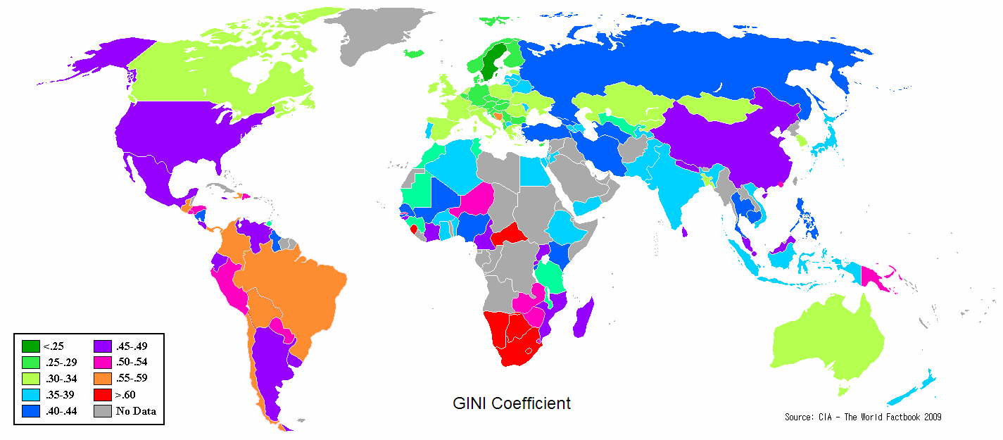

Slide 16
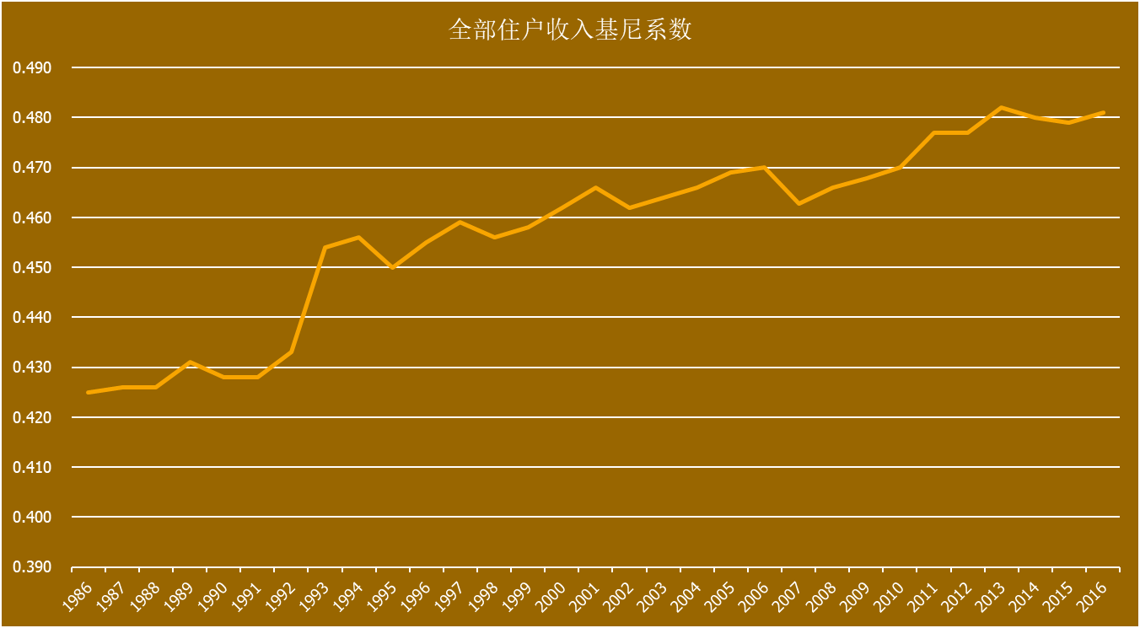
美国的基尼系数：1986-2016

Slide 17
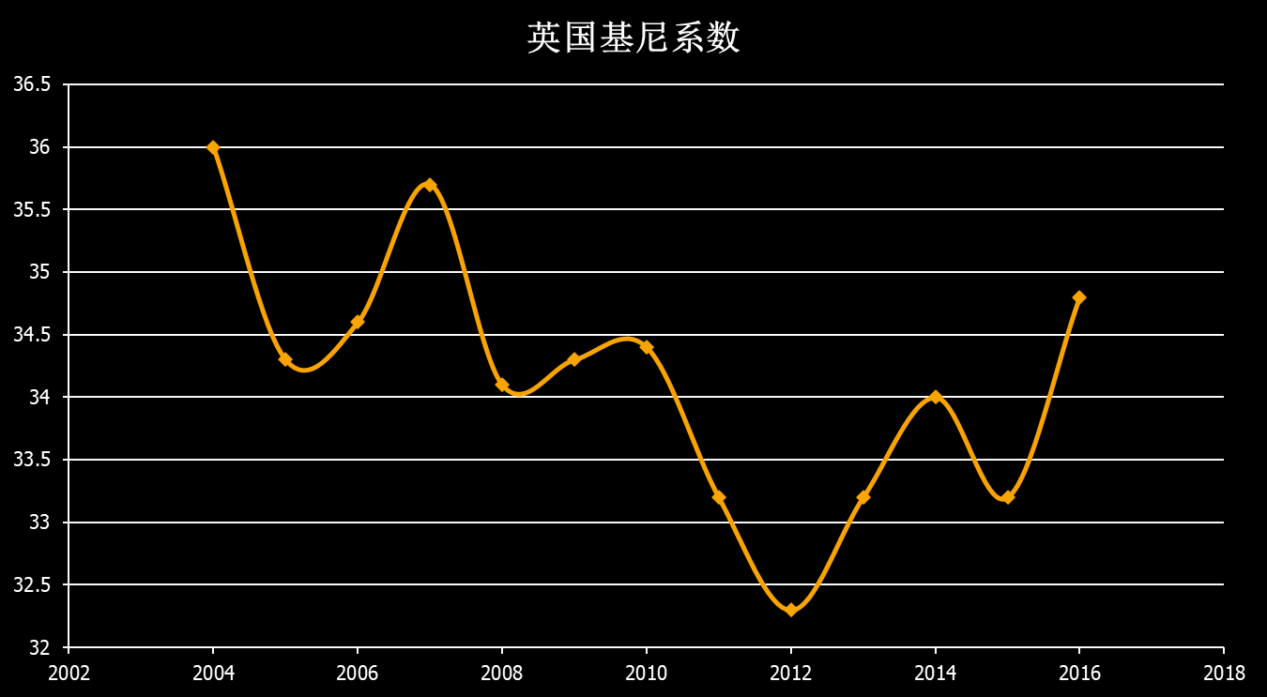
英国的基尼系数（2004-2016）
小于国际警戒线0.4

Slide 18
(二)新剑桥学派对新古典综合派的批判
（1）新古典综合派复活了被凯恩斯彻底否定的充分就业的假定
充分就业——新古典经济学的前提条件的 存在性

Slide 19
关于充分就业的争论
新古典经济学：充分就业具有必然性,是一种常态
新古典综合派：通过政府政策调节，实现充分就业；实现充分就业之后，新古典经济学依然有效
新剑桥学派：凯恩斯理论强调市场需求不足及其所导致的失业,充分就业只是一种偶然

Slide 20
（2）方法论的分歧
新剑桥学派：研究真实世界
真实世界的经济问题来源于经济权力的分配，比如，厂商和工会的谈判决定工资率
经济权力的分配受历史、政治、制度等影响
新古典综合派：制度等环境既定，追求经济学的准确度
Notes:
随着时间的推移，制度环境和条件的变化具有不确定性

Slide 21
（三）新剑桥学派的形成:从收入分配角度
为凯恩斯经济学补充微观基础和发展凯恩斯宏观经济学
补充和发展凯恩斯宏观经济学的出发点和特点:
建立系统的收入分配理论
以收入分配为核心建立微观经济理论
建立宏观层面的收入分配理论

Slide 22
1、为凯恩斯的宏观经济学
补充微观基础:价值理论
商品的价值是由生产过程中的客观因素决定的
反对新古典经济学的边际效用理论——主观因素决定商品价格
例:成本加成定价(markup pricing)：
市场结构：寡头垄断
Ｐ＝Ｃ×（１＋Ｒ）
Ｐ－－商品价格
Ｃ－－生产成本
Ｒ－－加成比例，取决于垄断程度

Slide 23
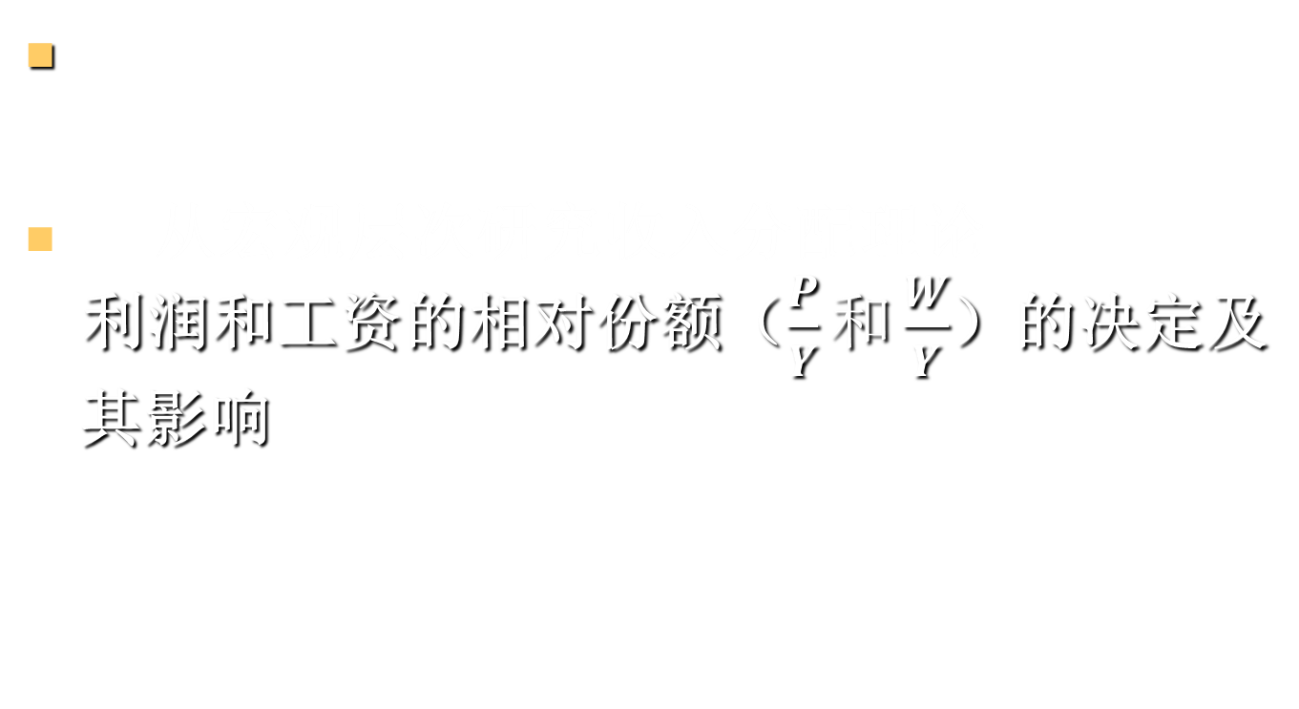
2、建立系统的收入分配理论
扩展凯恩斯的宏观经济学

Slide 24
罗宾逊（英国）
卡尔多(英国）
斯拉法（意大利）
帕西内帝（意大利）
新剑桥学派又名：英国——意大利学派

Slide 25
新剑桥学派形成的标志：
1956年
罗宾逊:《资本积累》
卡尔多:《可选择的分配理论》

Slide 26
新剑桥学派的主要学术阵地：
美国：Journal of Post Keynesian Economics （1978年创刊）
英国：Cambridge Journal of Economics （1977年创刊）
Tames Papers in Political Economics （1977年创刊）
意大利：Banca Nationale del Lavora

Slide 27
二、新剑桥学派收入分配理论的特点
1、采用阶级分析的方法
社会成员：利润收入者和工资收入者
国民收入：利润和工资
Ｙ＝Ｐ＋Ｗ
强调利润和工资的对立关系
新剑桥学派又名：凯恩斯左派

Slide 28
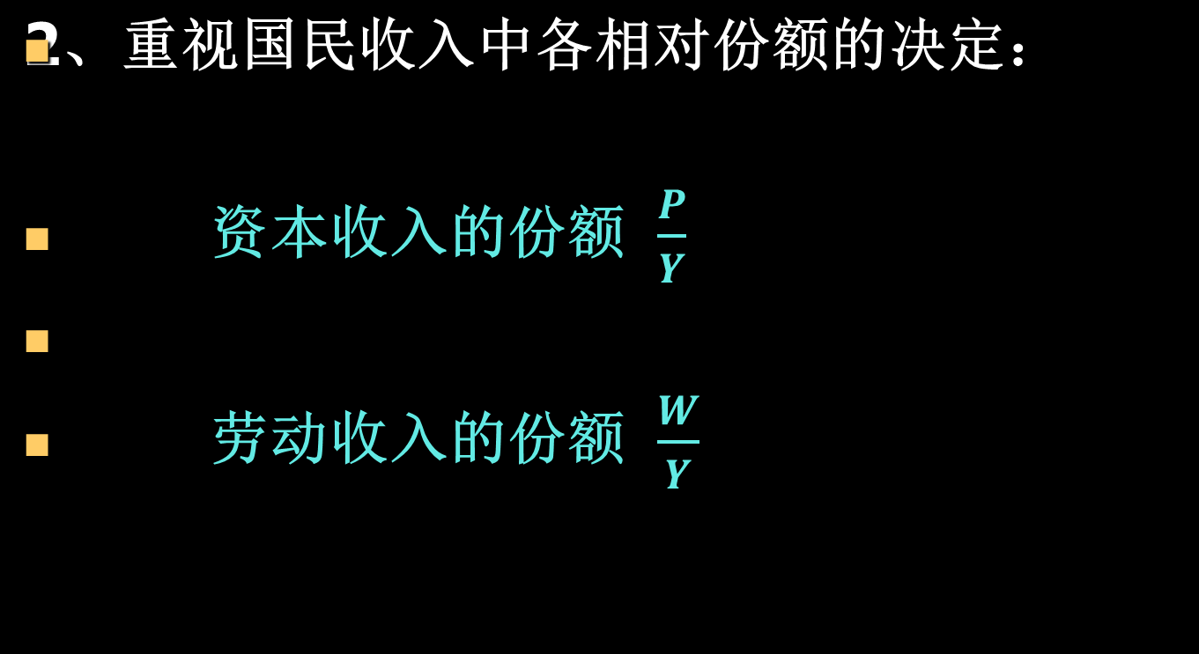
新剑桥学派的收入分配理论的特点

Slide 29
3.以斯拉法的收入分配模型为基础
斯拉法：商品的价值是由生产过程中
的物质技术条件决定的，是客观的，而不是由供求关系决定的。
价值的分配决定于社会制度，劳资双方谈判决定工资和利润的相对份额。
利润与工资之间的关系：
r=R(1-w)
参阅：斯拉法《用商品生产商品》
（The Production of Commodities by of Commodities）

Slide 30
新剑桥学派的收入分配理论的特点
4、强调投资不仅决定产量和就业
也是影响国民收入在利润和工资之间分配的重要因素
5、把收入分配理论和经济增长理论相结合，从收入分配角度构建经济增长模型

Slide 31

三、新剑桥学派的经济增长理论
卡尔多的经济增长模型

Slide 32

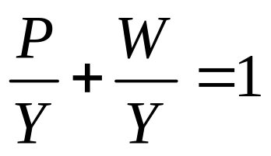
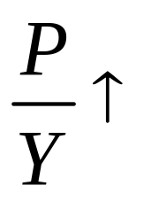
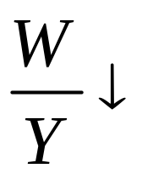
1.假设条件
（1）全体社会成员分为资本家阶级和工人阶级，国民收入在这两大阶级之间进行分配Y=P+W
∵
∴

Slide 33

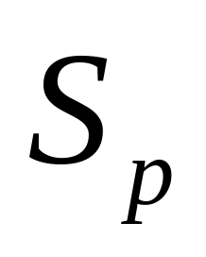
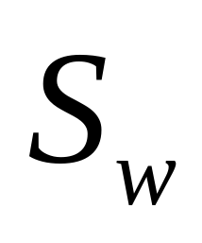
1.假设条件
（2）两大阶级的储蓄率不同
＞

Slide 34

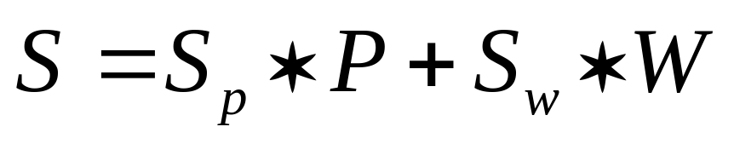
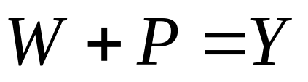
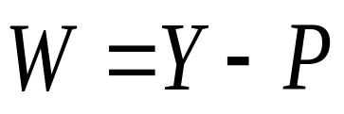
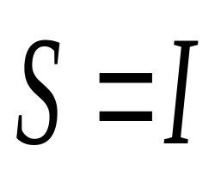
2.公式
（1）投资率（积累率）与收入分配的关系
储蓄总额
∵
∴
均衡增长的条件：

Slide 35

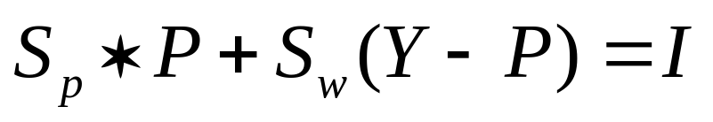

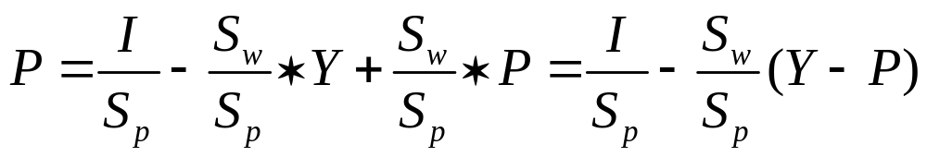
2.公式
均衡增长的条件：
∴
两边同除以S_{P}：

Slide 36

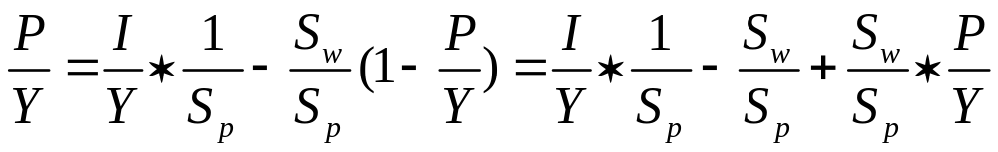
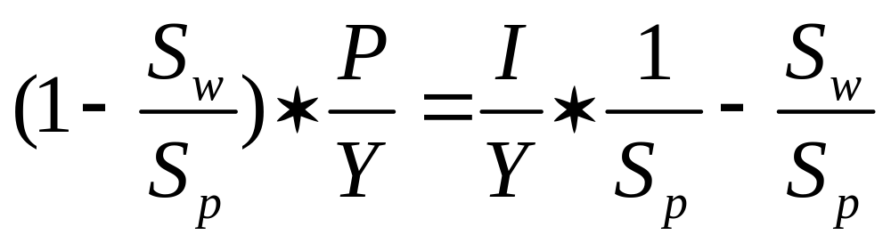
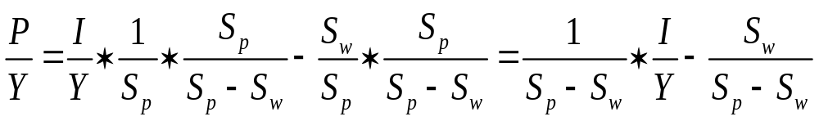
两边同除以Y：

Slide 37
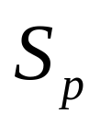
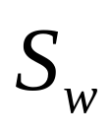




∵ ， 既定，
∴ （投资率或积累率）是影响利润
在国民收入中份额的重要因素：
， 反过来 也会影响
∵ 利润是投资的主要资金来源

Slide 38
收入分配对投资率的敏感度:
含义:投资率变化对利润在国民收入中所占份额的影响程度
其值与(s_{p}-s_{w})负相关
当投资率一定时, (s_{p}-s_{w})决定收入分配

Slide 39


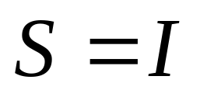






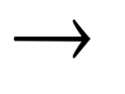


（2）经济均衡增长的条件:
卡尔多效应
当 时，收入分配都会变化
使 ∵ ＞
当 时，通过调节收入分配使 变化 ，从而使
当 时， ＞ 且 ＞
∴
Notes:
卡尔多的增长模型是在哈罗德模型的基础上建立的，但是，关于经济稳定增长的条件，两个模型却不同，哈罗德模型认为，经济的稳定增长是刃锋式的，而卡尔多认为，通过收入分配的调节，就能实现经济的稳定增长。

Slide 40



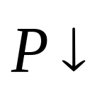

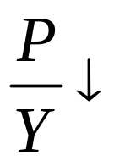

卡尔多效应
当 时， 且 ＞
∴
∴ 经济均衡增长是存在稳定的。

Slide 41
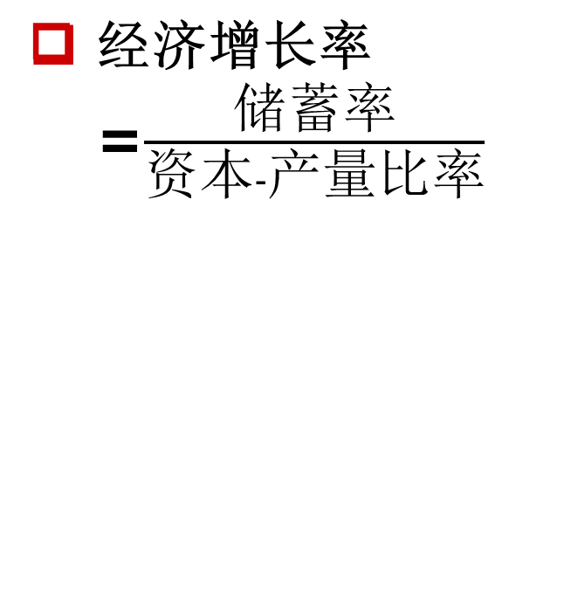
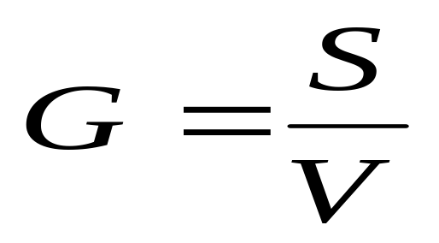
新剑桥增长模型的基础:
哈罗德-多马增长模型

Slide 42

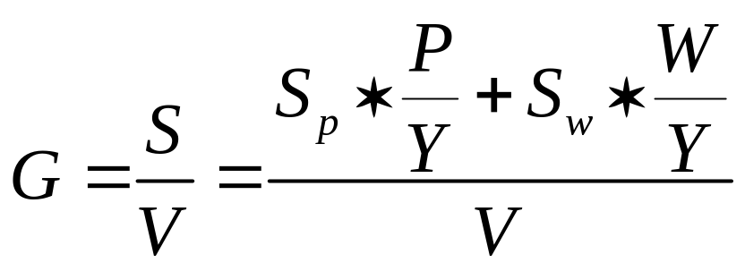

（3）影响经济增长的因素
收入分配
∵ ＞ ∴
以收入分配恶化为代价

Slide 43
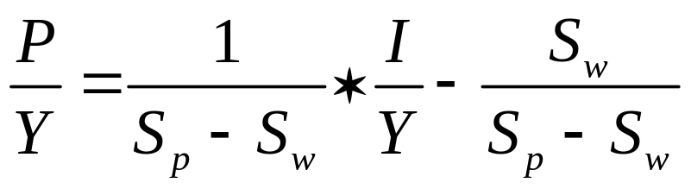
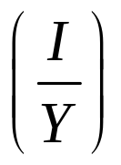

b. 投资率
前面推出：
投资率 影响 ，
而 影响经济增长率

Slide 44
卡莱茨基的名言:
工人消费他们所得到的
资本家得到他们所消费的

Slide 45
罗宾逊提出经济增长还面临三大问题：
(1)收入差距扩大会导致消费需求不足，降低经济增长的需求拉动力
(2)有些人选择的消费品会给其他人带来负效用，比如汽车作为交通工具的使用会增加社会不安宁程度
(3)即使有技术进步，商品创新，但消费增长不一定能保证欲望满足程度的增长

Slide 46
四、经济政策主张——调节收入分配
（一）短期政策
1、用所得税、财产税等进行收入再分配
2、给予低收入家庭补助
3、政府协助提高失业者的技术水平
4、根据经济增长率制定实际工资增长率政策

Slide 47
（二）长期政策
资本主义发展目标：食利者阶层的消灭
1、实行没收性的遗产税，控制私有财产
的集中
2、用政府预算盈余购买公司股份，把部分
公司股份从个人转移到国家手中。

Slide 48
复习思考题：
1、“两个剑桥之争”的含义及其争论的焦点问题是什么？
２ 、新剑桥学派发展凯恩斯宏观经济学的出发点是什么？
３、新剑桥学派的收入分配理论和政策主
张有什么特点？
４、新剑桥学派的经济增长模型是如何
解释收入分配和经济增长的关系的？

Slide 49
“新剑桥学派”总结
1.以剑桥大学为大本营，由罗宾逊﹑卡尔多等人补充和发展凯恩斯经济学形成的一个学派
2.以正宗凯恩斯主义自居.其形成过程伴随着与新古典综合派的论战，批判新古典综合派为“冒牌的凯恩斯主义”

Slide 50
“新剑桥学派”总结
3.发展凯恩斯经济学的出发点和核心是从微观和宏观层次构建收入分配理论，理论和政策主张的核心都是收入分配

Slide 51
“新剑桥学派”总结
4.研究方法的特点之一是关注历史、制度、 权力结构等非经济因素对经济的影响

Slide 52
“新剑桥学派”总结
5.琼·罗宾逊对经济学的贡献：
构建不完全竞争理论
领导新剑桥学派发展凯恩斯经济学

